Slide 1
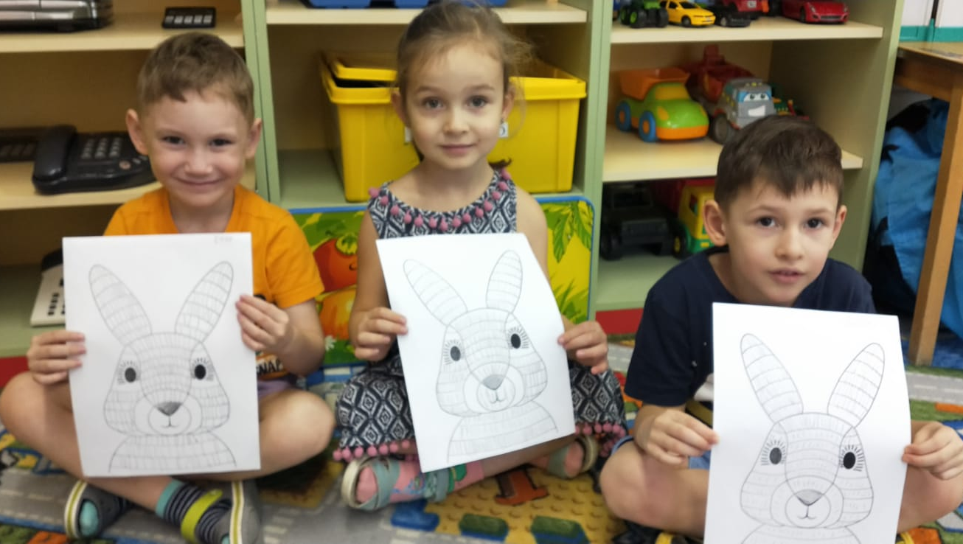
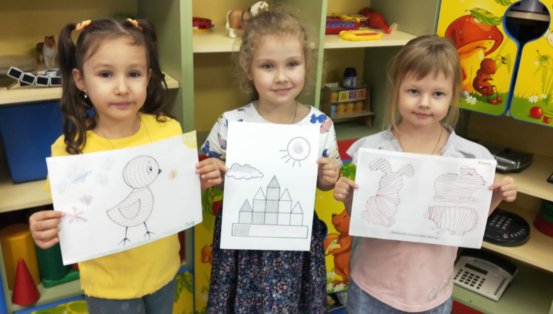
«Метод рисования штрихом с детьми старшего дошкольного возраста»
МАСТЕР-КЛАСС
Воспитатели
МБДОУ №26 «Росинка»: Дерябина М.А. Макарова Н.М.

Slide 2
Мастер-класс для педагогов «Метод штриховки»
Штриховка — это проведение параллельных линий, не выходящих за контур фигур. Существуют различные виды штриховки: горизонтальная, вертикальная, по диагонали, волнистыми, ломаными линиями и т. д. Важно следить за тем, чтобы штриховые линии были параллельны и не выходили за контур рисунка. Штриховку рисунков горизонтальными, вертикальными и наклонными линиями можно выполнять в разных направлениях: справа налево и слева направо, сверху вниз и снизу вверх.
Выполняя штриховку, ребёнок учится проводить линии, не отрывая руки от листка. Этот навык очень пригодится при обучении письму.
Можно назвать две основные причины.
Во-первых, это хороший почерк в будущем у ребенка, а также освоение написания письменных букв в 1 классе без особых мучений.
А во-вторых, что тоже очень важно, развитие речи. Руки, в частности пальчики детей, напрямую связаны с речевыми центрами.

Slide 3
ШТРИХ
Штрихи – это короткие параллельные линии, расположенные очень близко друг к другу, так, чтобы получилось штриховое пятно. Штрихи бывают толстые, тонкие, прямые, пересекающиеся, наносятся с разным нажимом.

Slide 4
Линии и способы штриховки
Короткие и длинные штрихи
Меняющиеся паузы-просветы
Постепенно укорачивающийся штрих и изменяющиеся паузы-просветы

Slide 5
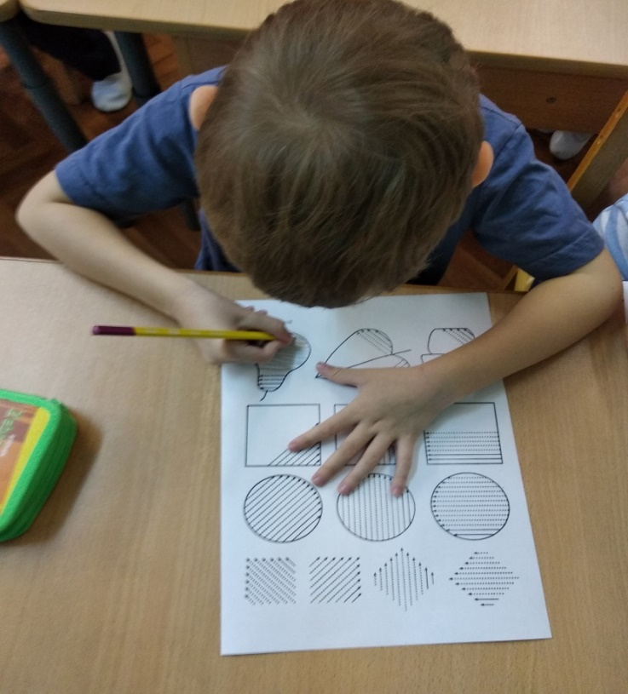
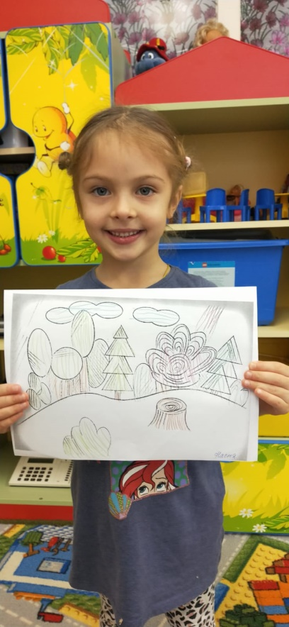
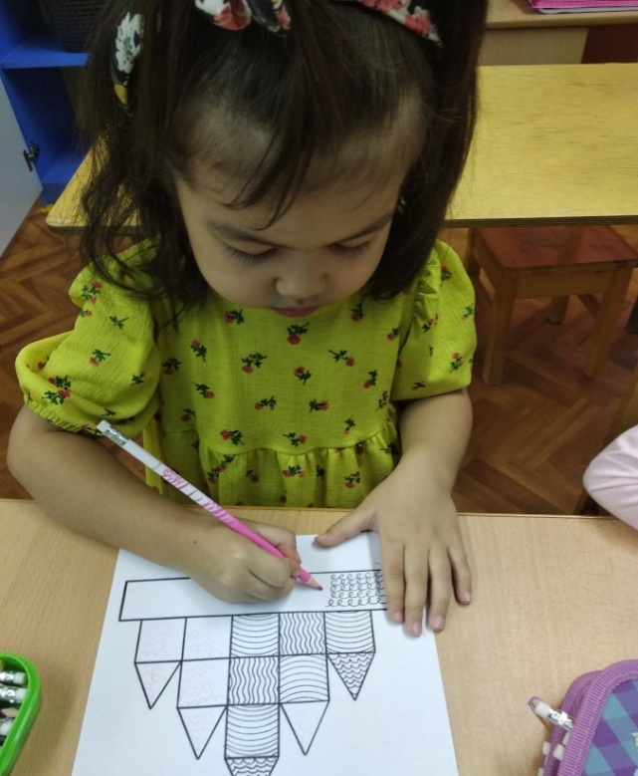
Что необходимо для штриховки?
альбом для рисования;
простой и цветные карандаши ; фломастеры
трафареты с геометрическими фигурами;
трафареты с фигурками животных и других различных предметов (желательно).

Slide 6
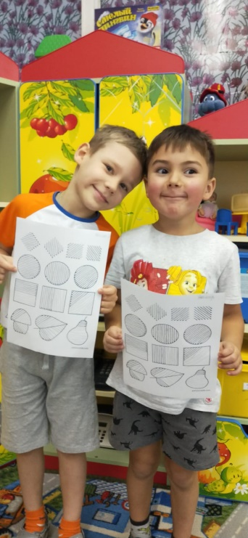
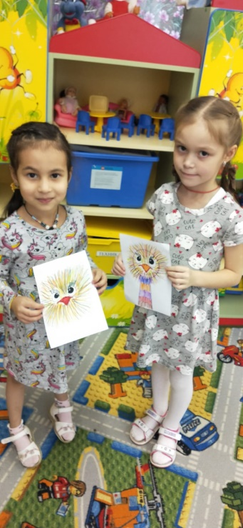
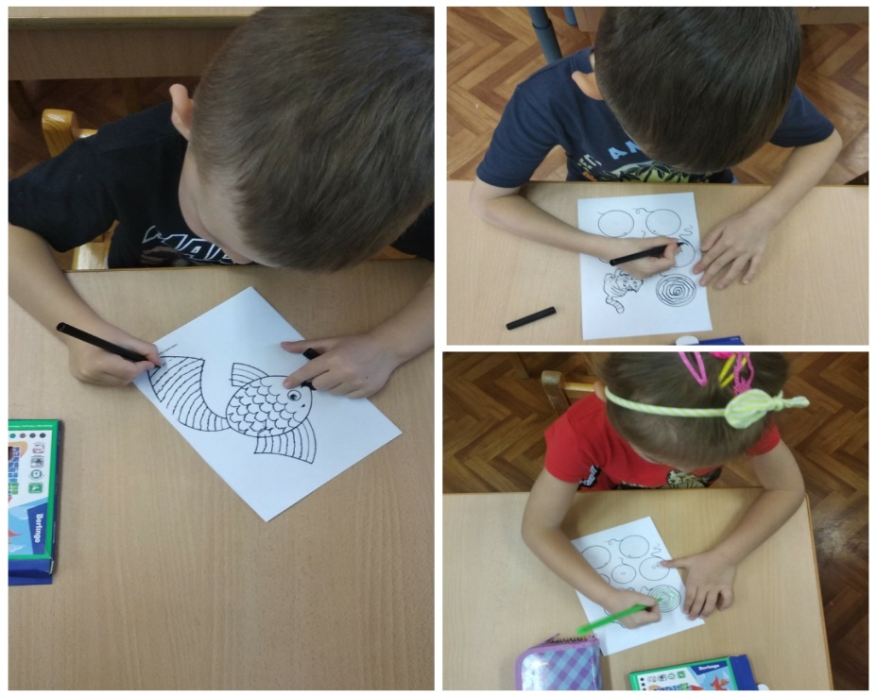
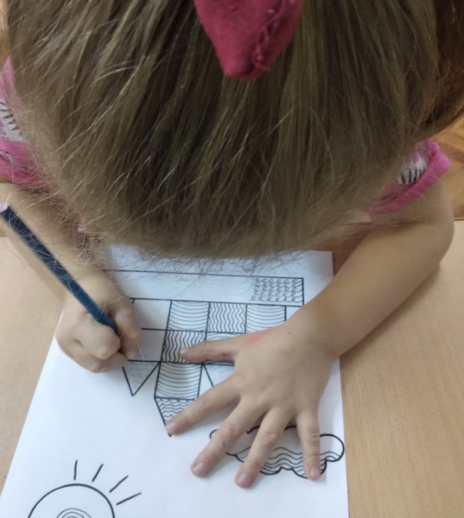
КАК ПРАВИЛЬНО ВЫПОЛНЯТЬ ШТРИХОВКУ?
Необходимо знать некоторые правила:
проводить линию следует строго определённой формы;
штриховать в указанном направлении;
линии должны быть параллельны друг другу;
должно быть равное расстояние между линиями;
нельзя выходить за контур изображения;
альбом нельзя поворачивать.

Slide 7
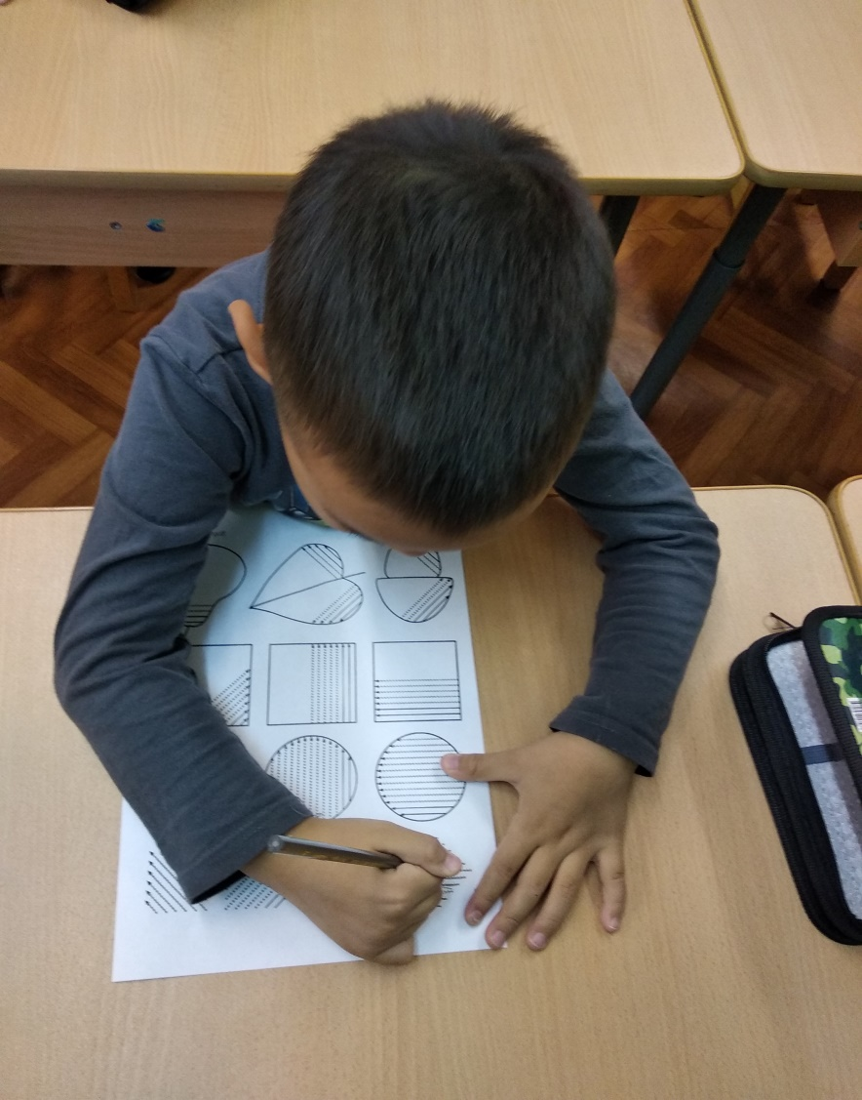
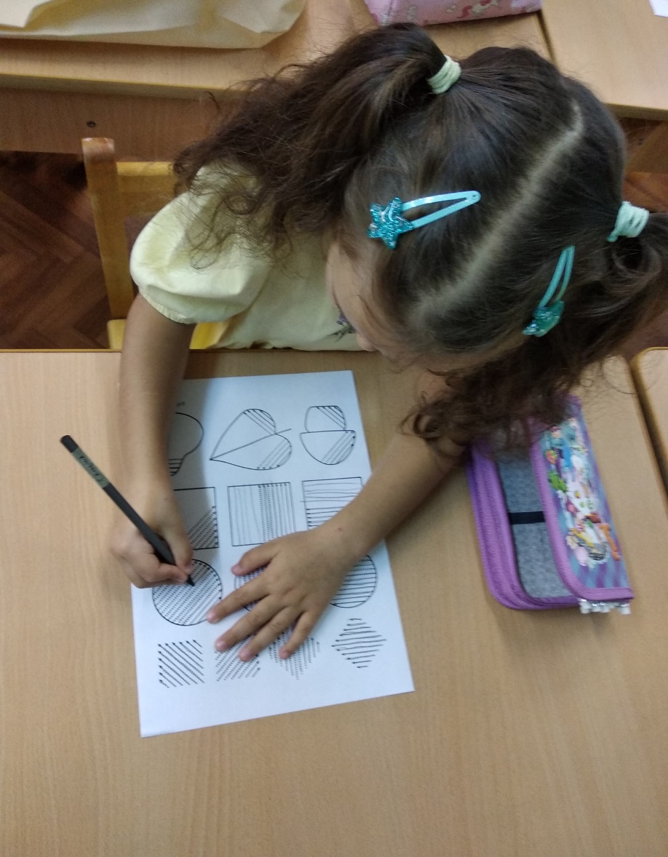
Этап НАПРАВЛЕННОЙ штриховки.
Мы учим детей располагать штриховку под разными углами — ГОРИЗОНТАЛЬНО, ВЕРТИКАЛЬНО, ДИАГОНАЛЬ ВПРАВО, ДИАГОНАЛЬ ВЛЕВО.

Slide 8
Штриховка орнаментов, геометрических фигур и различных картинок

Slide 9
Все элементы рисунка создаются методом штриховки. Получается интересная фактура изображения. Этим методом удобно рисовать все пушистое и мохнатое. Техника хорошо показана на пример вот такой поделки-ЗАЙЦА. Рисунок зайца делиться на РЯДЫ-СЕКТОРЫ, каждый из которых заштриховывается.

Slide 10
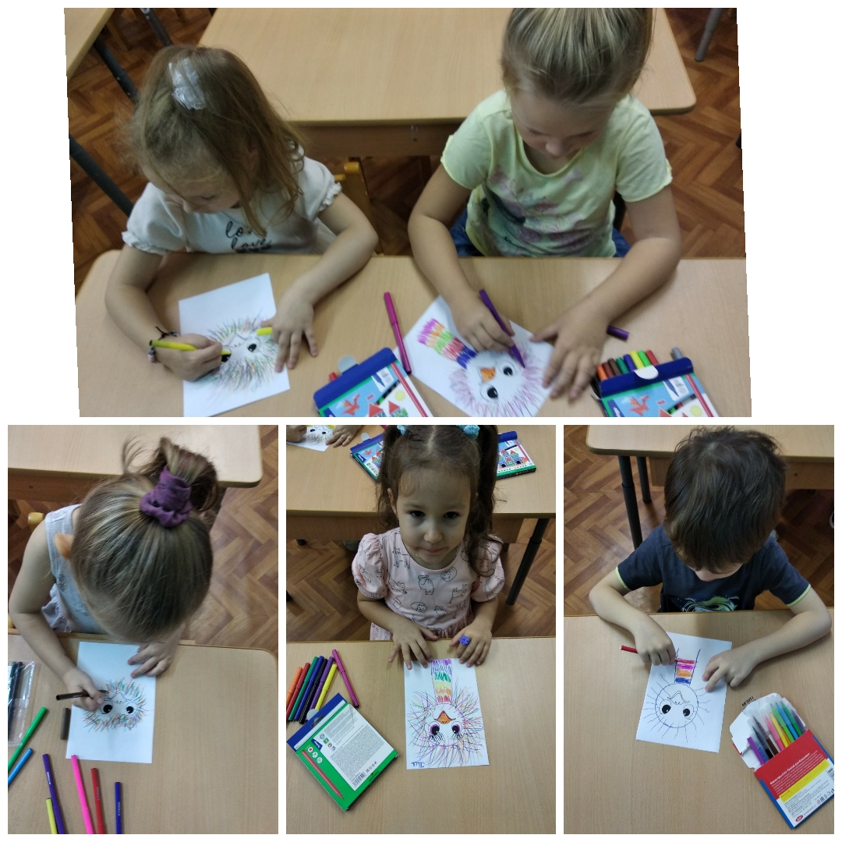
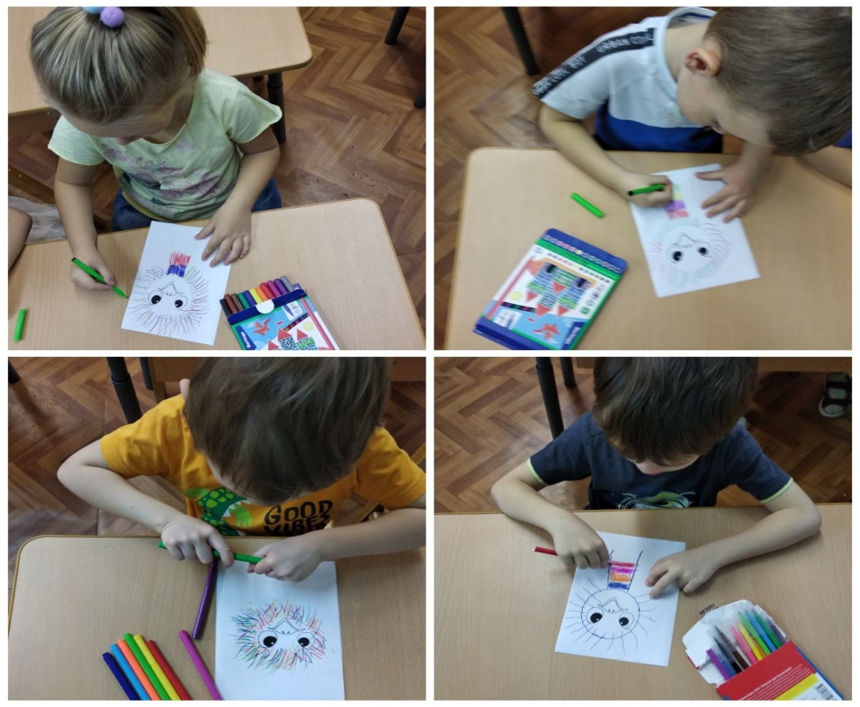
Можно дать ребенку лист бумаги – на котором нарисованы глаза и клюв страуса. Задача ребенка вокруг глаз нарисовать пушистое облако из штрихов карандашом или восковыми мелками. И потом под получившимся пушистым шаром, нарисовать шею тоже рядами штрихов. Педагог может помочь детям тем, что нарисует окружность шара головы и линии будущей шеи, и поделит шею на секторы для полосатого разноцветного штрихования.

Slide 11
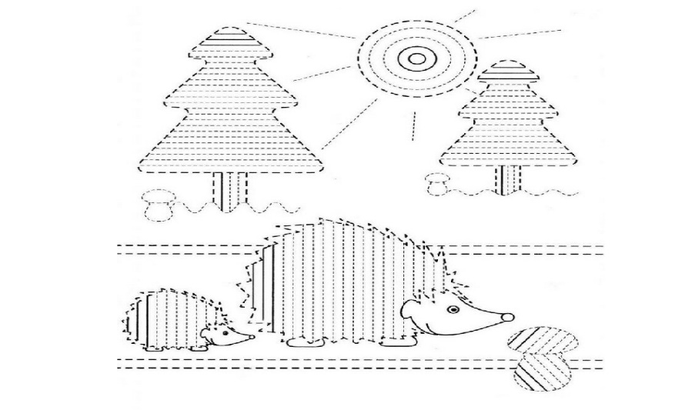
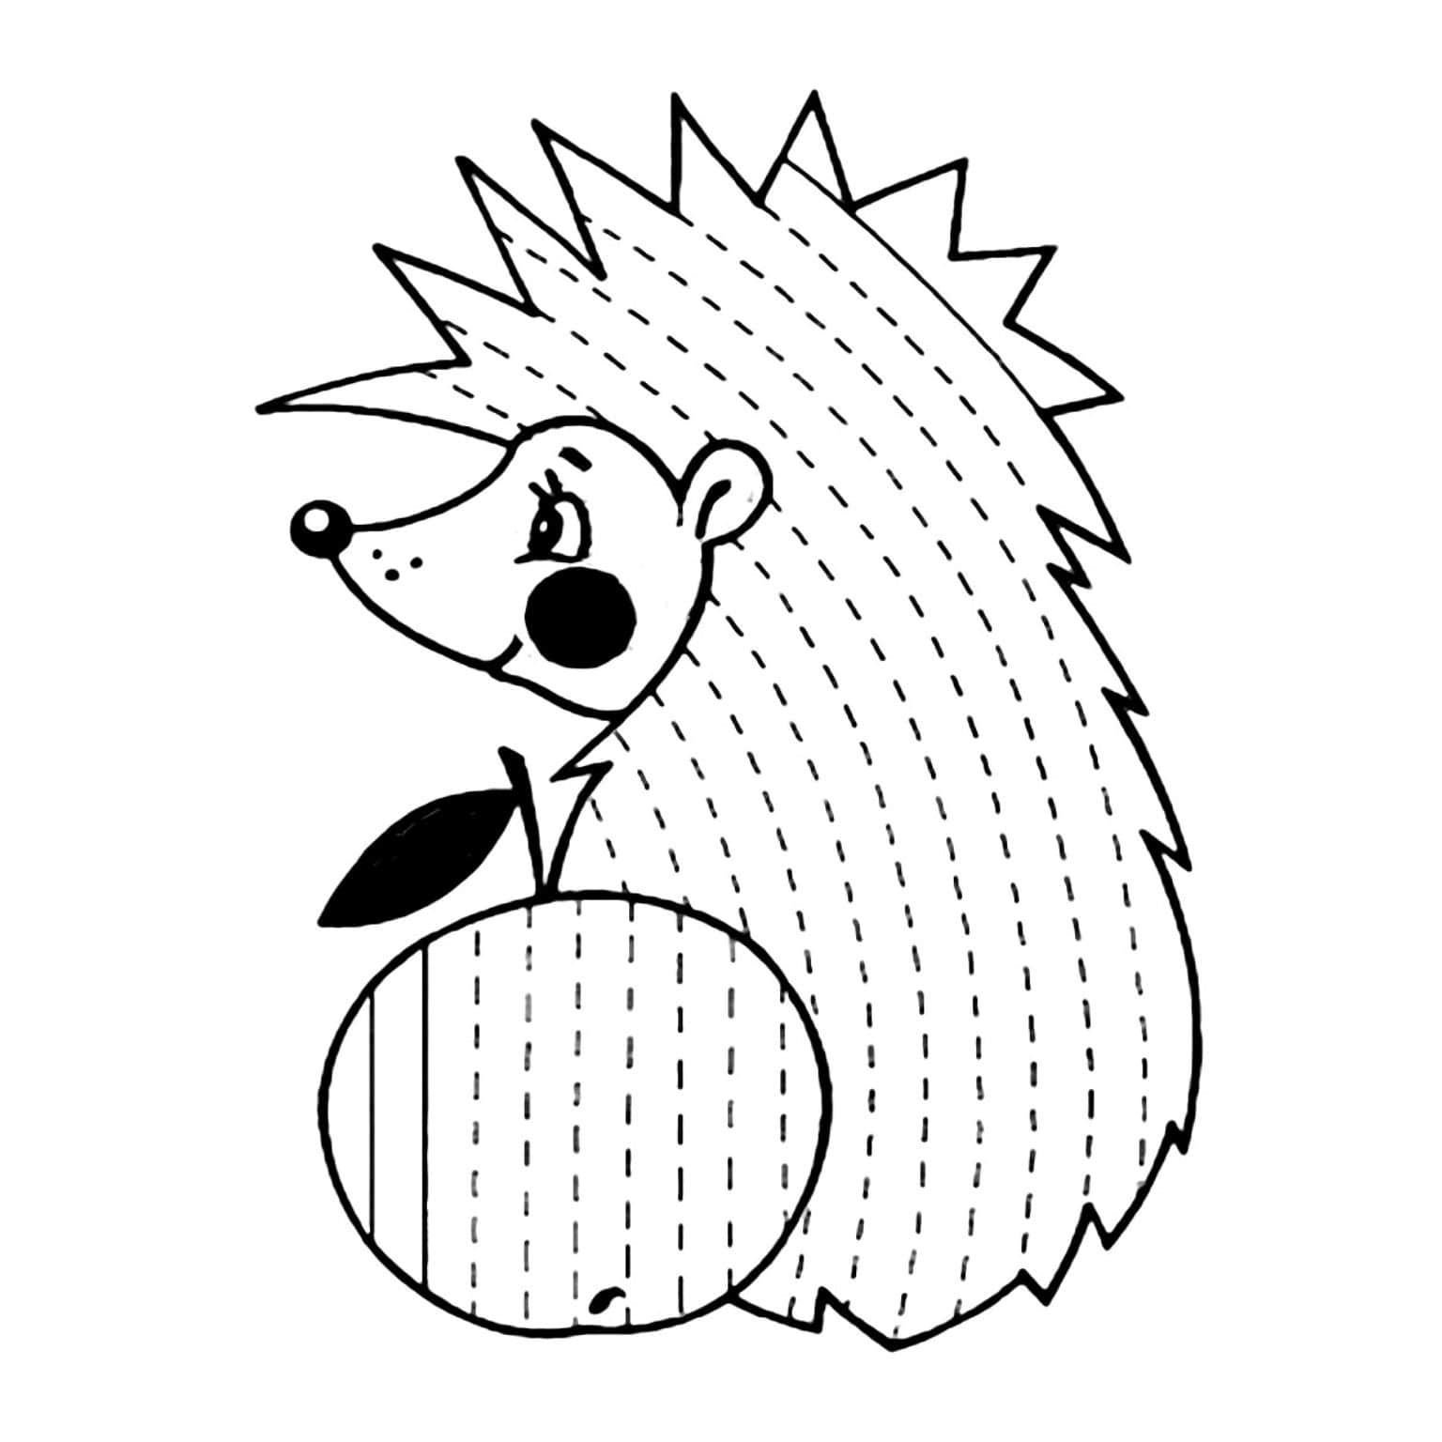
Следующий этап — РАДИАЛЬНОЕ штрихование. Штрихование по кругу уже немного знакомо детям, которые рисуют лучики у круглого солнца. Только в нашем случае штриховка должна быть ПОГУЩЕ чем лучики солнца. Для отработки этого вида штрихования подходит рисование ЕЖИКОВ (вот как на рисунке ниже) — иголки это радиальная штриховка вокруг круглого тела ежика. Ежей рисует воспитатель простым карандашом. ребенок коричневым карандашом старательно обводит очертания педагога (мордочку лапки) и потом заполняет вокруг тела ежа ШТРИХОВКУ-КОЛЮЧКИ.

Slide 12
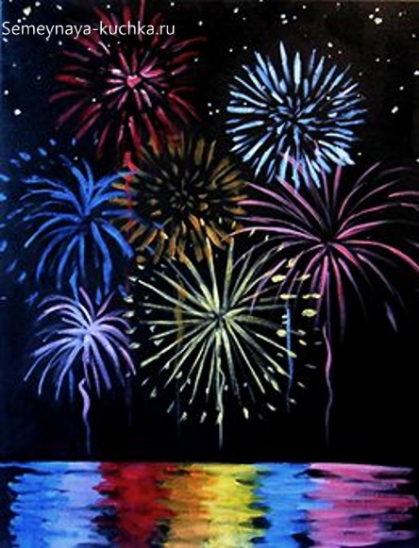
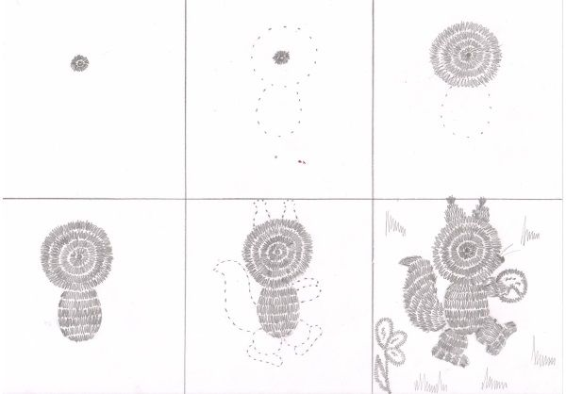
Следующий этап — радиальная штриховка ОТ ТОЧКИ. Здесь та же самая радиальная штриховка по кругу — только не вокруг круга — а вокруг точки.

Slide 13
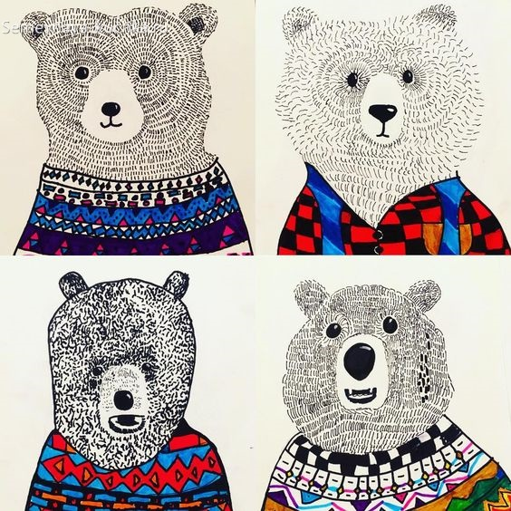
И ВОТ ТЕПЕРЬ, когда дети уже наловчились штриховать небольшие объекты, можно дать им более сложное задание — заполнить штриховкой более крупную площадь рисунка. И для этой цели подойдет рисунок ЖИВОТНОГО. Например, медведя.
Здесь роль штриховки — создать направления роста шерсти на косматой морде.

Slide 14
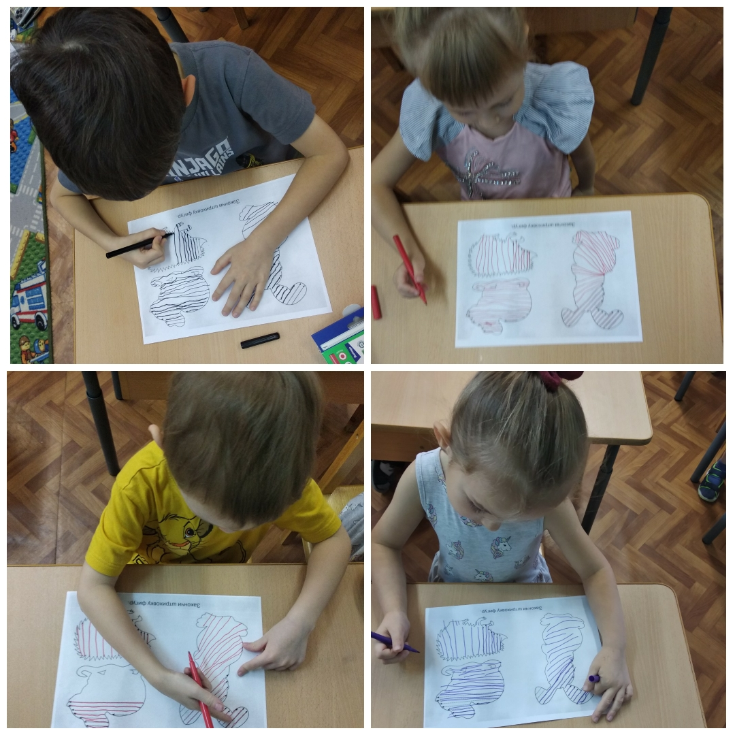

Slide 15
ЧЕМ ЖЕ ПОЛЕЗНА ШТРИХОВКА ДЛЯ ДЕТЕЙ?
укрепляет мышцы детской руки;
способствует концентрации внимания;
развивает умение ориентироваться на плоскости;
вырабатывает аккуратность, усидчивость;
учит регулировать нажим карандаша;
приучает ребёнка действовать по установленным правилам;
способствует развитию мышечной памяти;
закрепляет умение правильно держать карандаш, ручку;
способствует формированию красивого почерка.

Slide 16
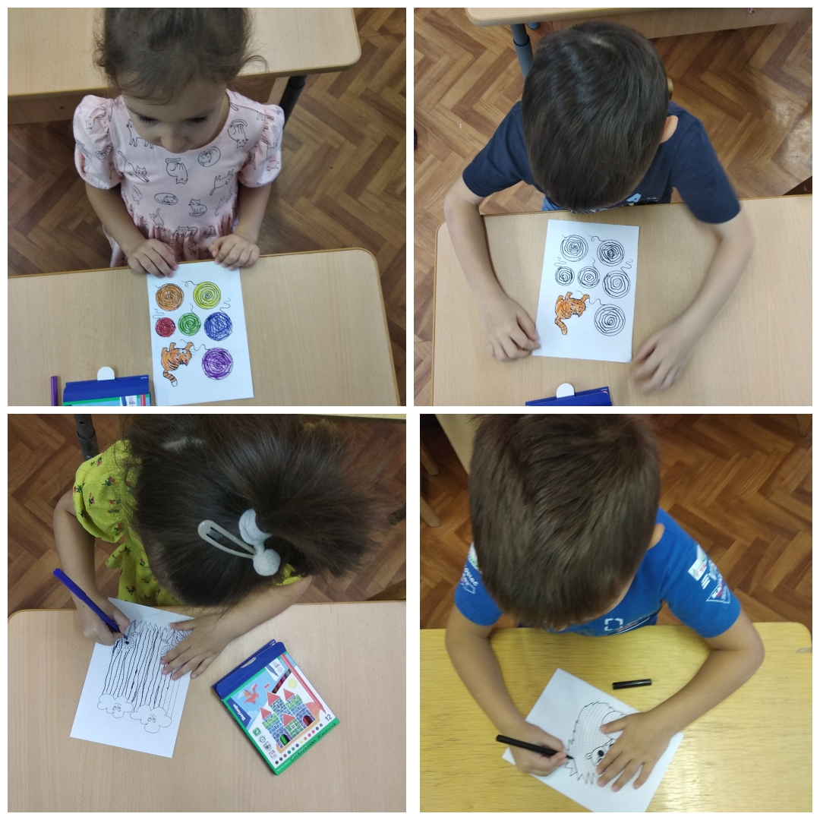

Slide 17
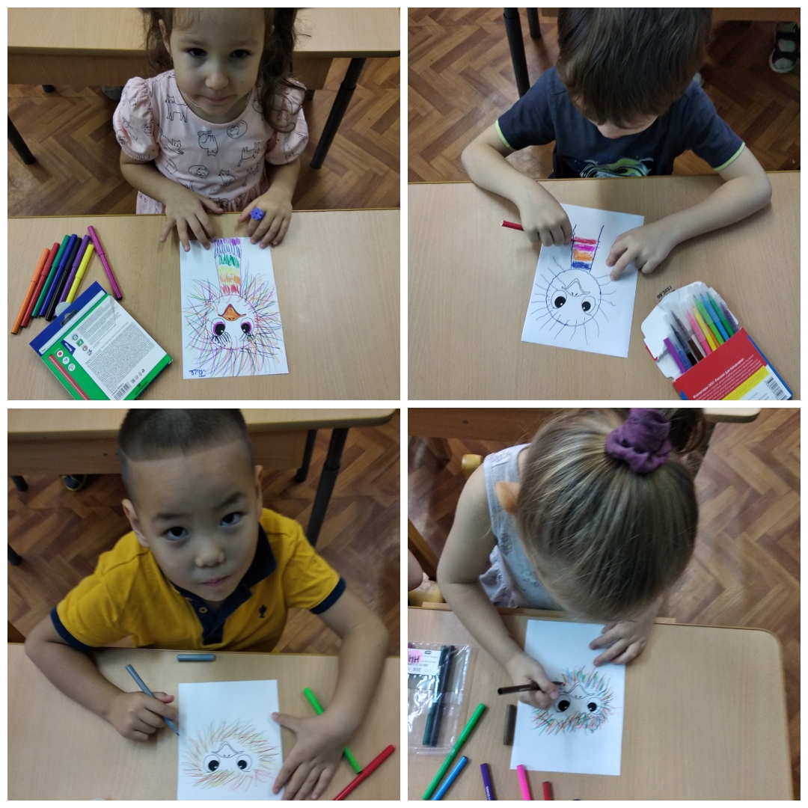

Slide 18
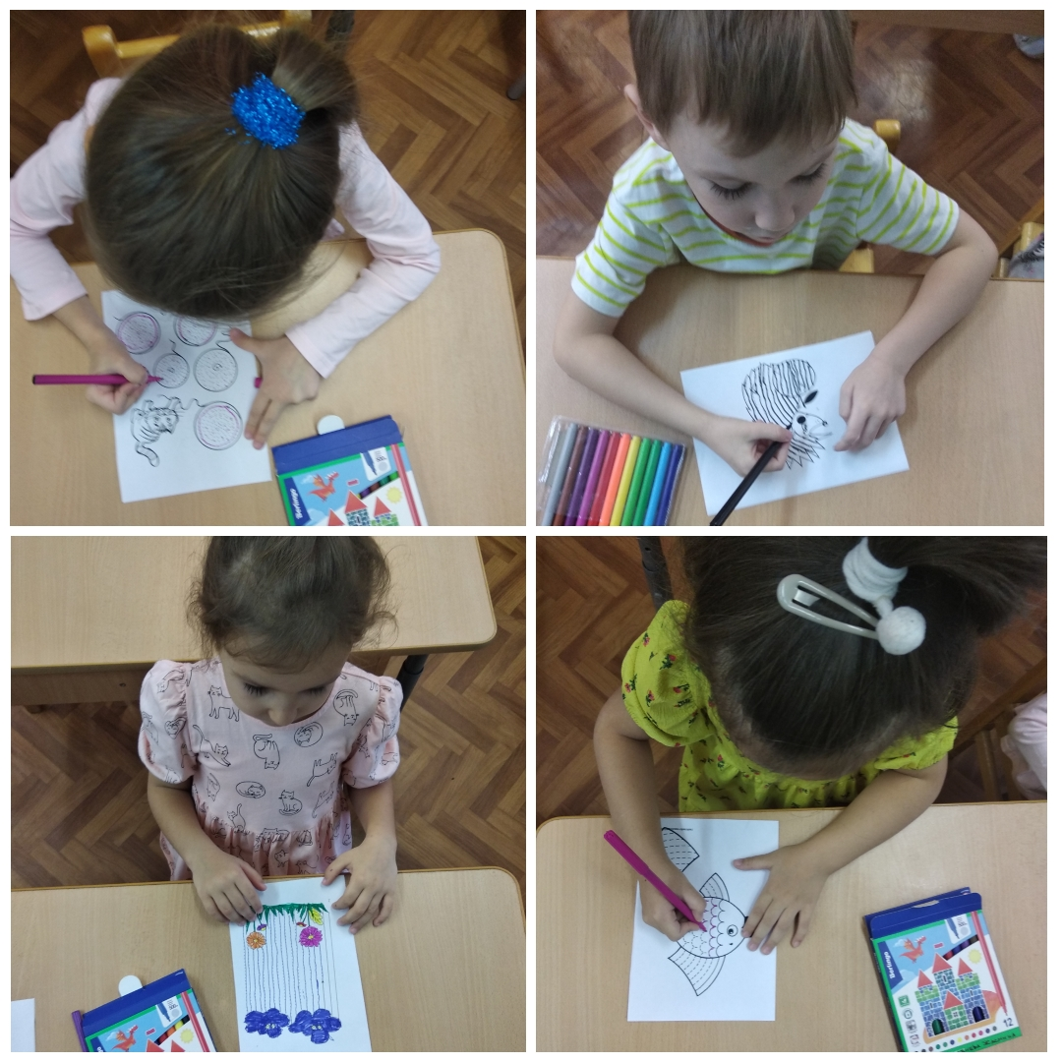
Необходимо ребенка научить обводить фигуры, штриховать их параллельными отрезками, составлять из них простейшие предметы и образы. Это очень полезно не только для развития мелкой моторики, а также для формирования наглядно-образного мышления.

Slide 19
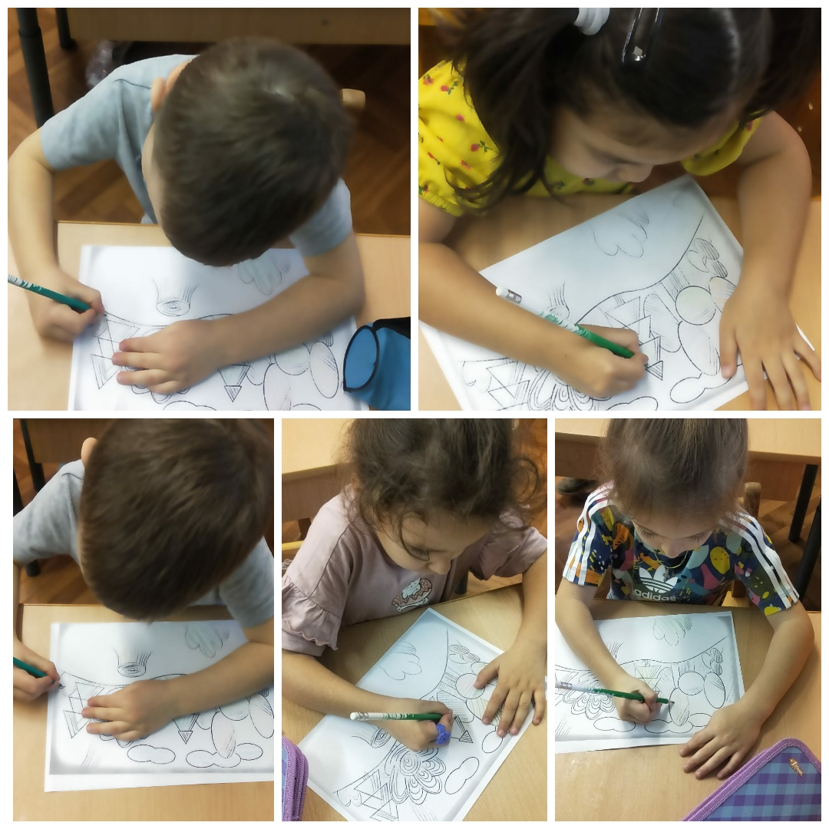

Slide 20
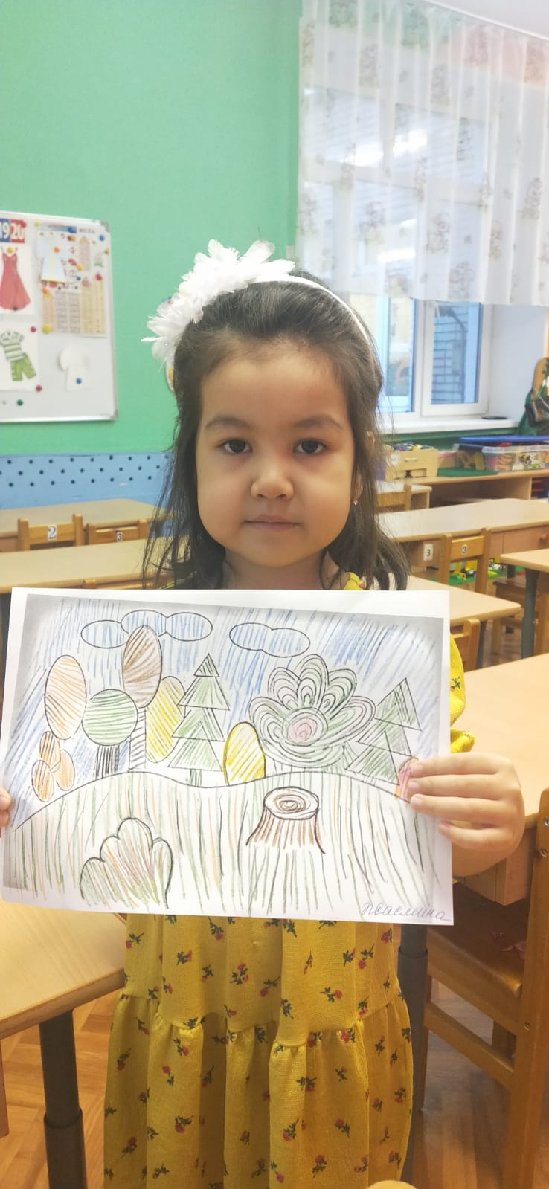
Спасибо за внимание!

